Slide 2
Patentinformation – värdefull data för din grundforskning, innovation och affärsutveckling

Slide 3
Linus Plym Forshell
Affärsutvecklare PRV Konsulttjänster
Patentingenjör, Bioteknik, 2012-2019
Föreläsare 2013-2021

Slide 4
Teknisk information
Vetenskapliga artiklar
Tekniska artiklar
Mässor, media event, bolagssrapport
Försäljningsteam eller expertintervju
- Patentinformation
Notes:
Because patent information is unique in the aspects of
timeliness, completeness, correctness, level of detail, structure (usability) and accessibility
it is indispensable for any organization active in R&D!
Introduction of the next slide: What can patent information be used for?

Slide 5
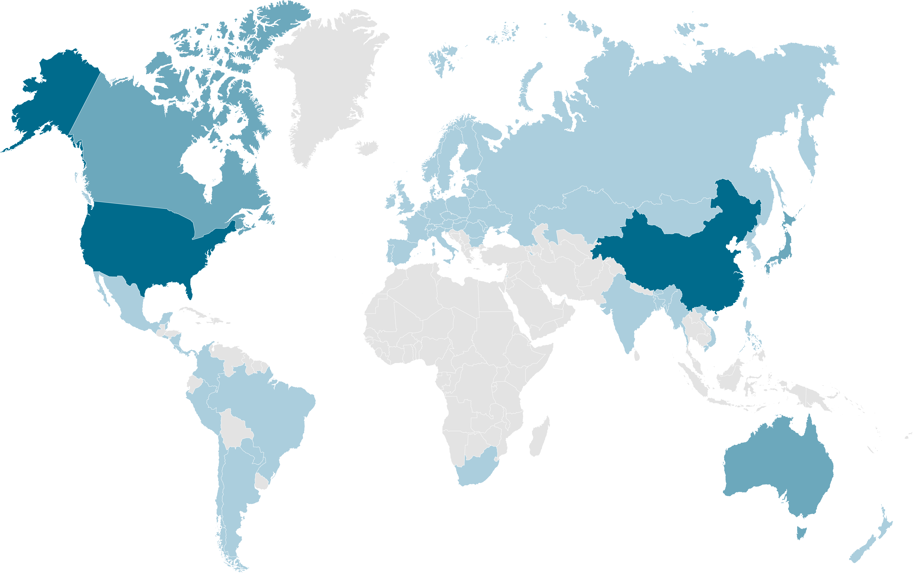
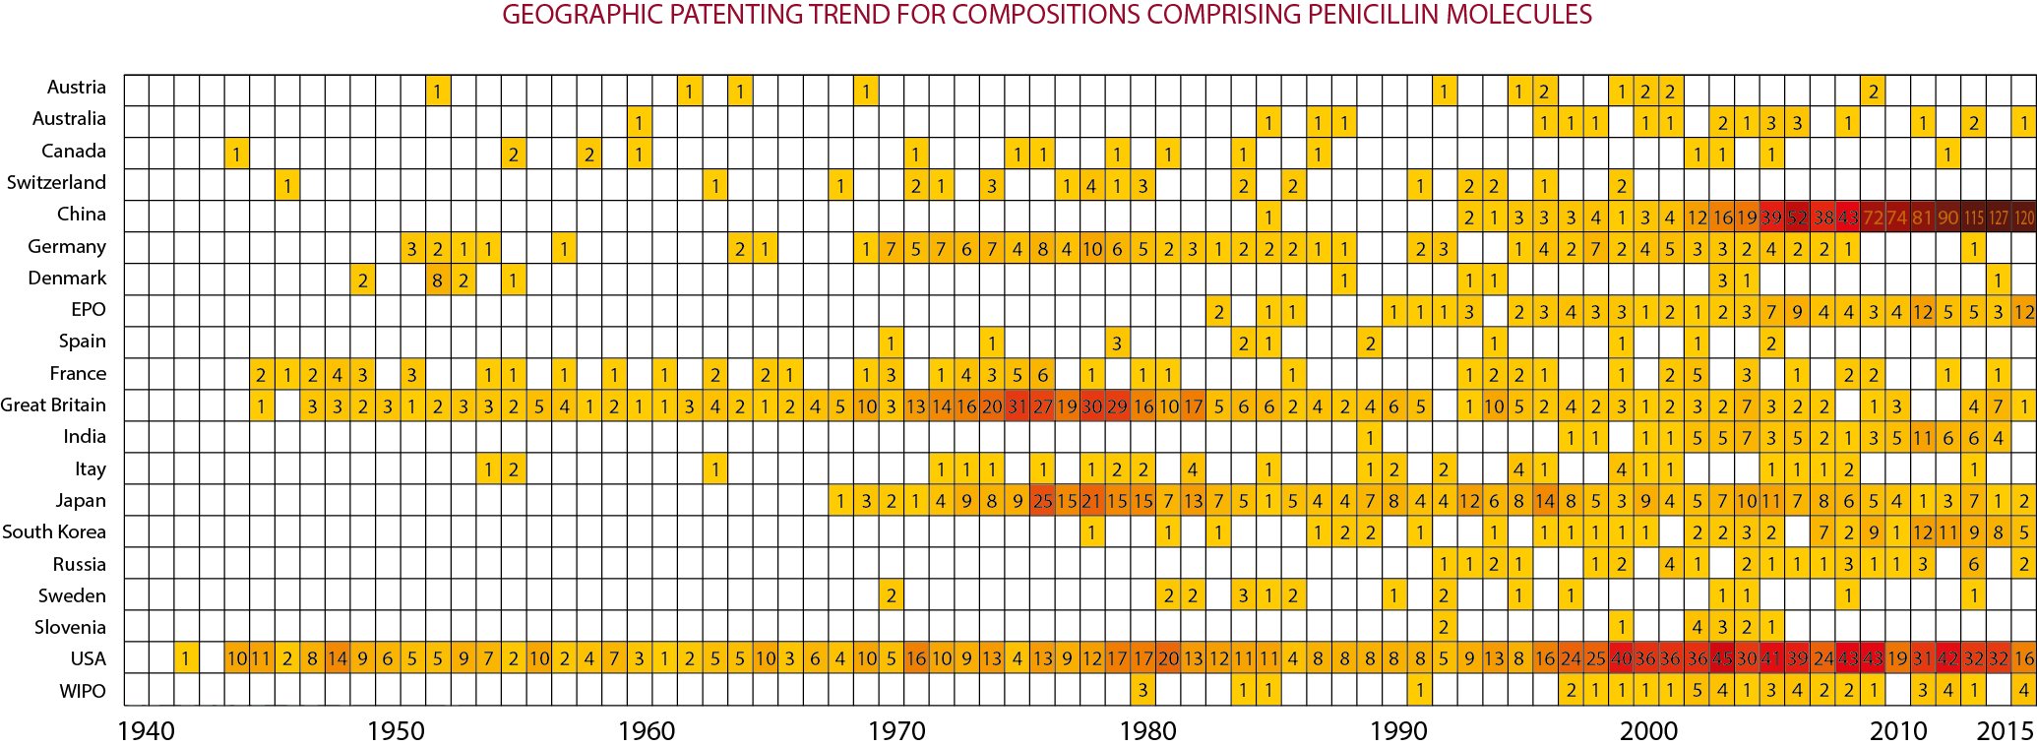
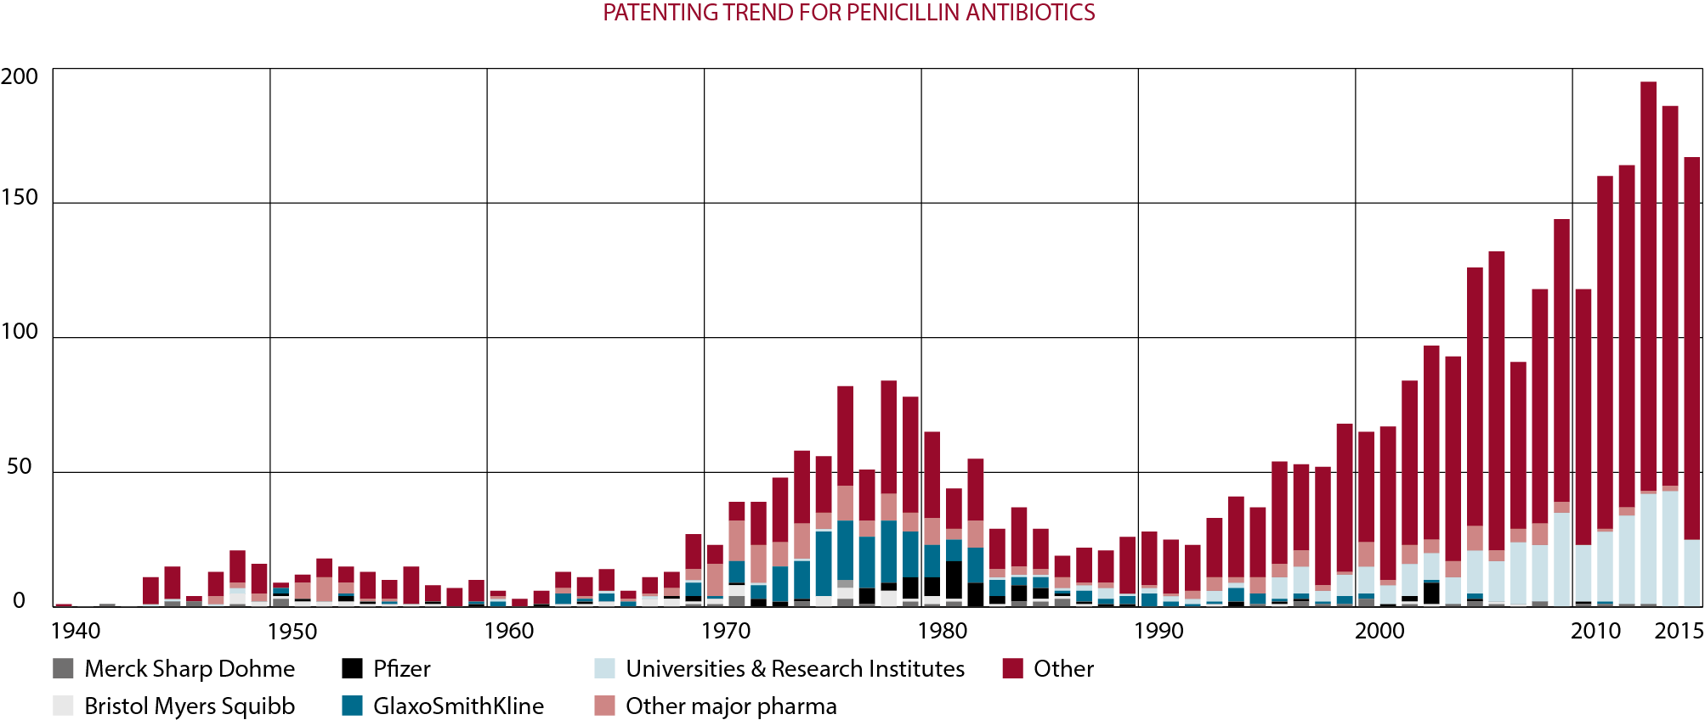
Vad är patentinformation?
Patentinformation är den information som finns i patentdokument och relaterade databaser. Den innehåller både teknisk-, legal- och affärsinformation.

Slide 6
Patentinformation - egenskaper
Aktuellt
Fullständigt
Korrekt
Väl strukturerat
Tillgängligt (gratis)

Slide 7
Är patentinformation nödvändigt?
Över 126 miljoner patentdokument globalt
Ofta den ända fullständiga informationskällan om en teknik
För kommersialisering – skaffa kunskap om ditt områdes patentinformation
En del av ett komplett underlag

Slide 8
Vad används patentinformation till?
Tekniska beslut:
- Etablera egen teknisk position
- Avgöra patenterbarhet
- Inspiration/idéer för FoU
Legala beslut:
- Undvika intrång i andras patent
- Domstolsförhandlingar
Strategiska beslut:
- Vad satsa på?
- Var satsar vi?
- Med vem/vilka?
- Uppköp & Sammanslagning

Slide 9
Är min uppfinning patenterbar?
Patentinformation för att testa patenterbarhet.
Nyhet, uppfinningshöjd, industriell tillämpbarhet
Öka dina chanser- känn till din patentinformation.

Slide 10
Intrång
Oavsett om du har patent eller ej:
- Se till att du inte gör intrång i någon annans patent
Intrång kan bli dyrt
Sökning i patentinformation avgör om du har ”Freedom to operate”?
FTO-sökningen kan kräva ett sökproffs

Slide 11
Missade möjligheter – ineffektivt resursutnyttjande
Idag lågt nyttjande av patentinformation
Satsningar på redan känd teknik och/eller närliggande teknik
Ineffektivt nyttjande av resurser
Förlorad konkurrenskraft – Sverige

Slide 12
Vilka använder PI idag?
”IP-proffsen”:
- Patentombud
- Juristfirmor
- Storföretag (IP-ansvariga, forskare)
- Söktjänstföretag
- Patentmyndigheter

Slide 13
Vilka kan ha nytta av patentinformation?
- Uppfinnare
- Forskare/studenter (UoH)
- SMFs
- Myndigheter
- Beslutsfattare

Slide 14
Gratis patentdatabaser
Espacenet (EPO):
https://worldwide.espacenet.com/
Patentscope (WIPO):
https://www.wipo.int/patentscope/en/
Nationella patentdatabaser:
www.svenskpatentdatabas.se
https://www.uspto.gov/patent
https://www.jpo.go.jp/e/

Slide 15
Kvalitetssökningen
En sökning med kvalitet:
- tar tid
- kräver skicklighet
- kräver kunskap
- kräver förståelse
Använd ett sökproffs när det är viktigt att hitta allt.

Slide 16
PRV Konsulttjänster
En del av Patent och Registreringsverket
Sökningar och bedömningar av patent, varumärken och design
+70 års erfarenhet
130 IP-experter
Expertis i alla teknologiområden
Full sekretess
Personlig kontakt

Slide 17
Summering
Patentinformation är en värdefull källa för teknisk, legal och affärsinformation.
Sök i patentinformationen för att
- förbättra din FoU
- spara tid och pengar
- undvika intrång
- lyckas med dina affärer
Sök professionell hjälp för kvalitetssökningar.

Slide 18
Tack!
För mer information:
www.prv.se
Följ oss:
https://www.linkedin.com/company/17331

